Slide 1
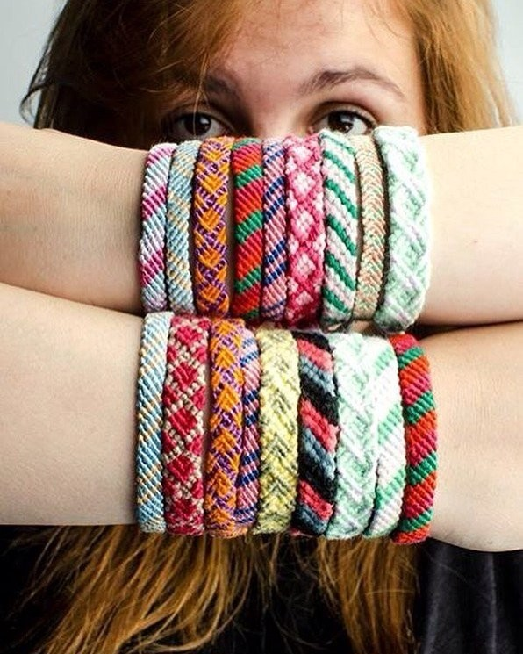
Мелкая моторика в рукоделии
Обучающаяся МБОУ «Лицей №23»
8 «Б» класс:
Резник Наталья
Наставник проекта:
Горюшкина Маргарита Александровна

Slide 2
Актуальность проекта
В нашем современном мире существует множество электронных «гаджетов», нас окружают готовые вещи, которые можно приобрести в магазине сразу и без усилий.
Но, ведь иногда некоторым людям надоедает это постоянное «сидение» в телефоне или за компьютером.
Может лучше заняться чем-то интересным?
Есть ли в жизни что-либо интересное для времяпрепровождения с пользой для себя и окружающих?

Slide 3
Проблема
Многие мои ровесники считают рукоделие чем-то устаревшим, но есть и те, кому нравится это занятие.
Причины:
Не от неумения работать руками, а в том, как начать заниматься таким делом;
Не хватает усидчивости;
Заниженная самооценка;
Нежелание «приложить руки» и затратить своё свободное время.

Slide 4
Цель и задачи
Цель: Создание урока-презентации по изготовлению браслетов-фенечек с целью популяризации рукоделия.
Задачи:
Подобрать информацию и структурировать её;
Составить план урока для проведения мастер-класса в младших классах в игровой форме;
Провести мастер-класс и сделать по нему выводы;
Прорекламировать собственные браслеты – «фенечки»

Slide 5
Планируемый продукт
Мастер-класс в младших классах;
Браслеты – «фенечки»;
Презентация

Slide 6
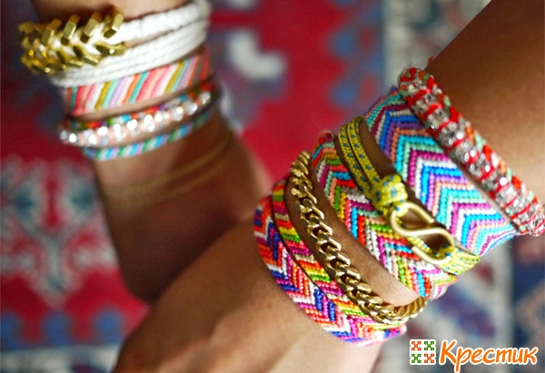
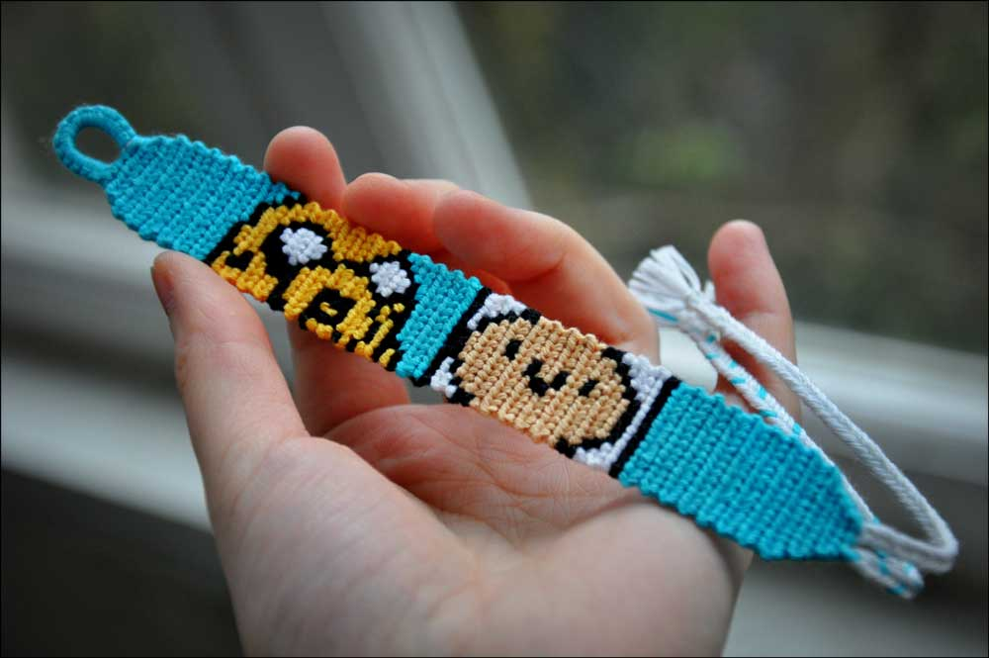
Что такое «фенечка»?
Фе́нечка (предположительно, от англ. thing — «вещь, штука») — браслет ручной работы из бисера, кожи, шнурков, лент или ниток (преимущественно мулине). Фенечка — это браслет, который является символом дружбы и передаётся от одного человека другому.

Slide 7
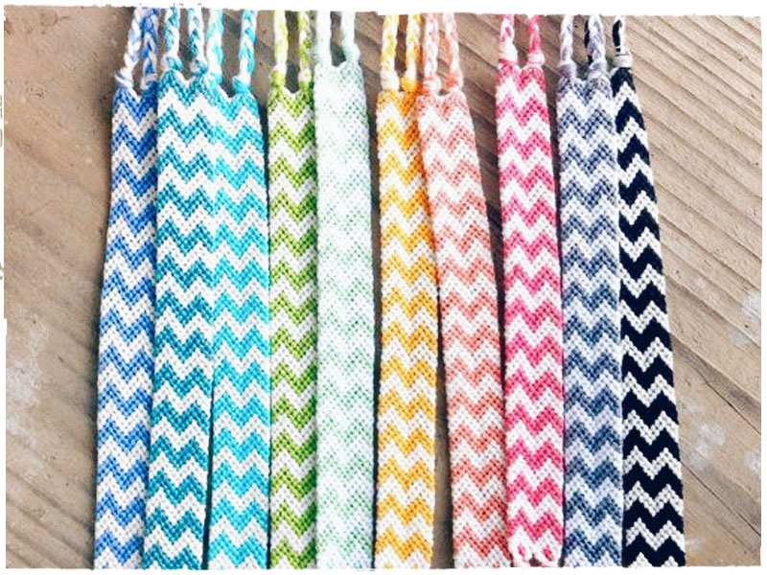
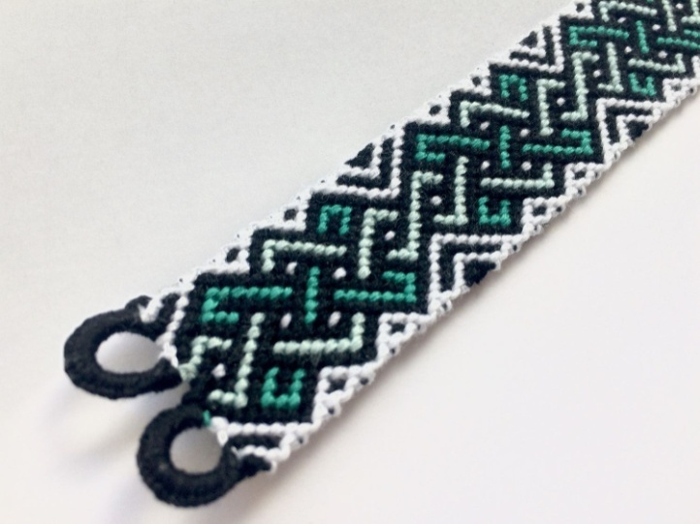
Тайный язык фенечки
Фенечка является характерным атрибутом субкультуры хиппи. Хиппи - это дети цветов, они обожают все яркое, цветастое, навороченное.
Фенечка была заимствована у индейцев, и использовалась как символ дружбы — после обмена фенечками индейцы считались назваными братьями. Фенечки плетут кому-то, т.е. делают специально для определённого человека, с учётом его характера, пристрастий, своего собственного отношения к нему.

Slide 8
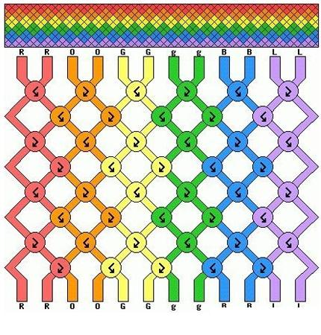
Значение цветов в фенечке
Белый — идеал, чистота, вера, правда, точность, смерть (освобождение), свобода, путь, дорога, тропа, начало, жизнь, добро, свет.
Синий — спокойствие, умиротворенность, дух, бесконечность, тоска, открытость всему новому, небо, гармония, дружелюбие.
Зелёный — природа, юность, жизнь, лес, растения, гармония.
Красный —любовь, кровь, энергия, огонь, радость.
Серый — скромность, печаль, бесчувственность, старость,.
Оранжевый — пацифизм, энергия, любовь, огонь.
Чёрный —магия, бесстрашие, одиночество, мистика.
Жёлтый — солнце, лето, красота, изобилие (золото, деньги), судьба (рок).

Slide 9
АНКЕТИРОВАНИЕ Вопрос 1. Знаете ли вы, что такое «фенечка»?

Slide 10
Вопрос 2. Пробовали ли вы плести «фенечки» ?

Slide 11
Вопрос 3. По каким причинам вы плели или хотели бы сплести «фенечку»?

Slide 12
Вопрос 4. Кажется ли вам такое занятие или хобби, как плетение «фенечек» старомодным?

Slide 13
Вопрос 5. Как вы считаете, есть ли будущее у этого вида рукоделия?

Slide 14
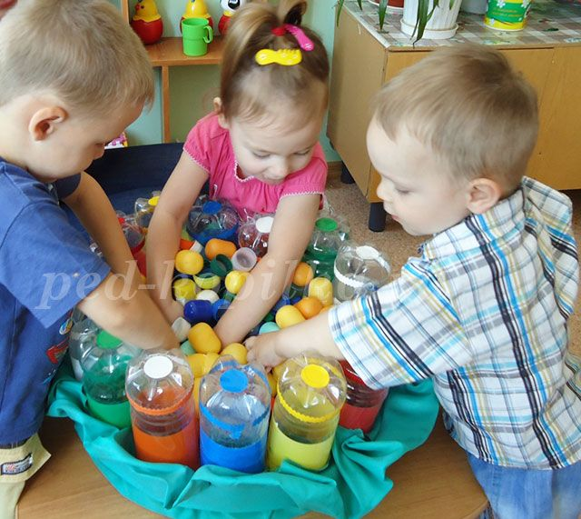
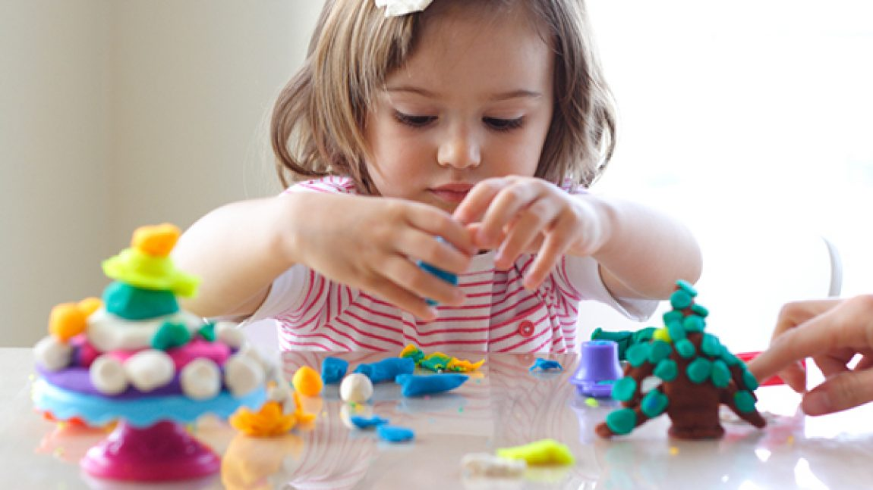
Что такое мелкая моторика?
Мелкая моторика — совокупность скоординированных действий человека, направленных на выполнение точных мелких движений кистями и пальцами рук и ног. Достигается скоординированным функционированием нервной, мышечной и костной систем, а также, обычно, зрительной системой. В применении к моторным навыкам руки и пальцев часто используется термин «ловкость».

Slide 15
Мелкая моторика — один из видов моторики
К области мелкой моторики относится большое количество разнообразных движений: от примитивных жестов, таких как захват объектов, до очень мелких движений, от которых, например, зависит почерк человека.

Slide 16
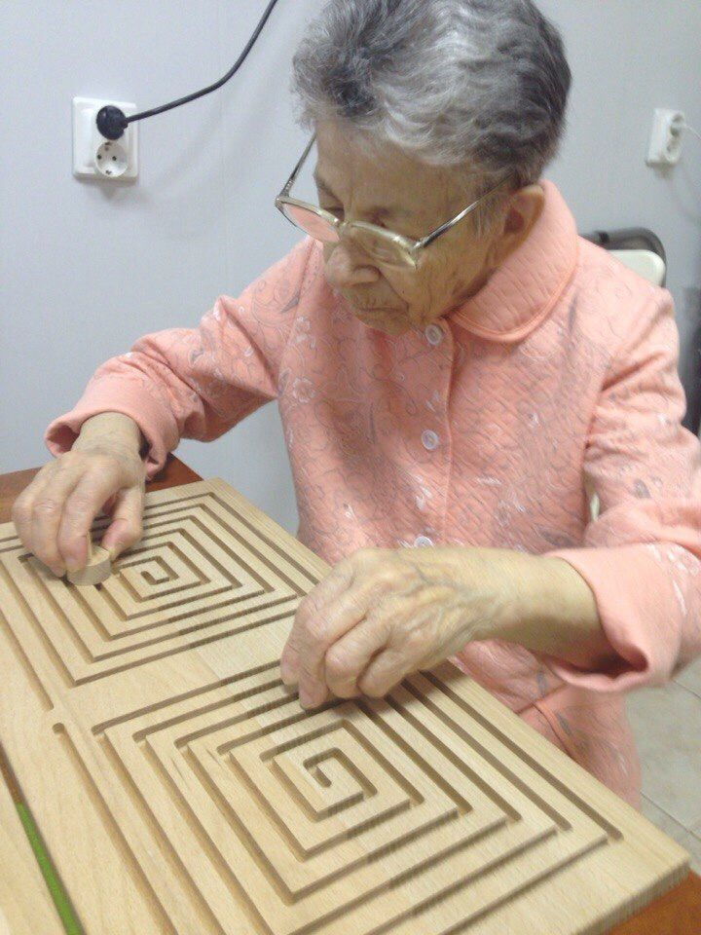
Восстановление мелкой моторики у пожилых людей
Можно ускорить развитие мелкой моторики различными способами, например, такими:
1) Игры с мелкими предметами — пазлы, мозаика, конструкторы, бусины и т.п.;
2) Пальчиковые игры;
3) Массаж кистей и пальцев и т.д.;
4) Лепка.
Для лиц пожилого и старческого возраста развитие мелкой моторики играет большое значение для поддержания работоспособности коры головного мозга и, как следствие, для поддержания качества жизни.

Slide 17
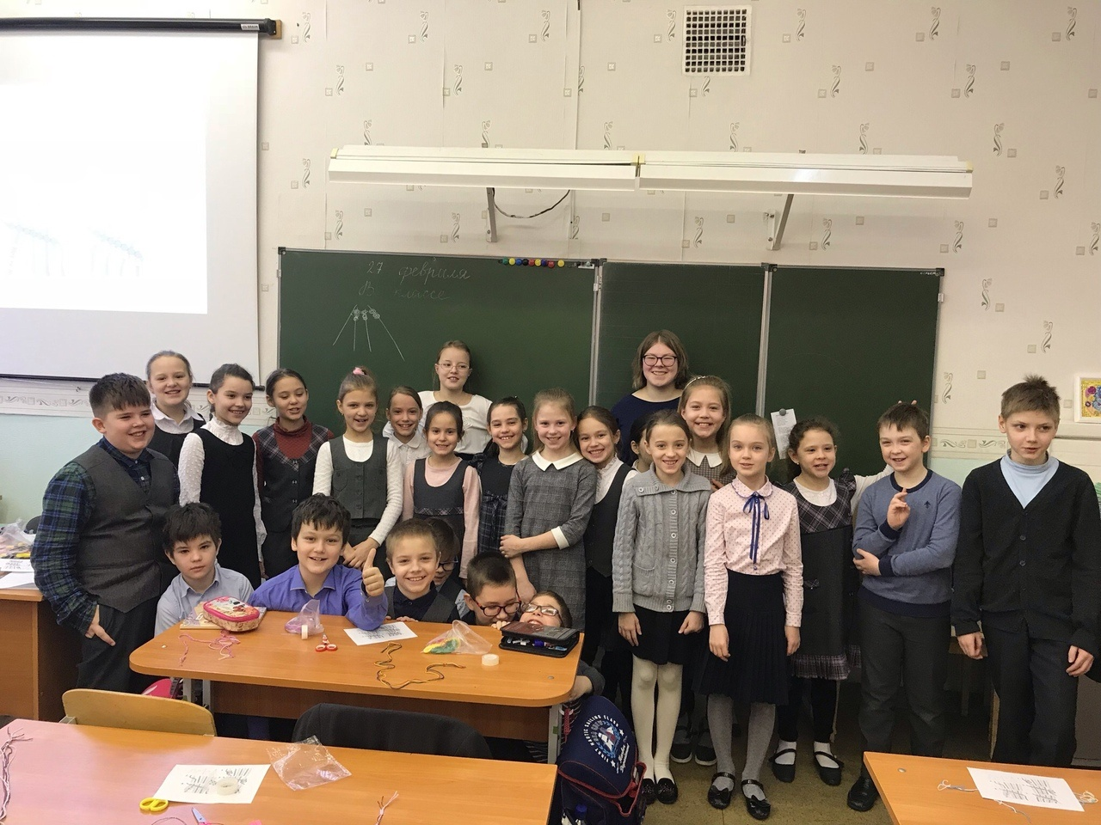
Проведение мастер-класса в 3 «Б»

Slide 18
Плюсы и минусы занятия рукоделием
+ Вы не ломаете голову на счет подарков. Вы точно знаете, что лучший подарок сделан своими руками;
+ Вы точно знаете, что такое продуктивный отдых (Разве можно устать, занимаясь любимым делом?) ;
+ Рукоделие может приносить дополнительный или даже основной доход;
+ Вы щедрый человек (Вы делитесь талантом и красотой со всем миром) ;
+ Вы точно знаете, что у вас есть единомышленники и знаете, где их найти;
+ Если рукоделие ваше основное занятие, вы сами распоряжаетесь своим временем;
+ Вы из тех, кто не боится экспериментировать и всегда учится новому;
+ Вы счастливый человек, ведь вы нашли любимое дело! ;
– Ваша квартира наверняка завалена «хомячьими» запасами материалов, всяких красивых штучек, которые можно применить в творчестве;
– Вы не всегда хорошо и правильно питаетесь (Нельзя прерывать творческий порыв!) ;
– Не всегда высыпаетесь (Ночь — лучшее время, чтобы творить!) ;
– Вы можете потратить чуть ли не последние сбережения на новые материалы;
– Болезненно воспринимаете критику («Художника обидеть может каждый!»).

Slide 19
Заключение
Я пришла к приятному для себя выводу, что все проходившие анкетирование в моей школе знакомы с таким видом рукоделия как фенькоплетение, до сих пор им занимаются и считают актуальным в наше время. Также я научилась составлять мастер-классы и проводить их в младших классах.
В ходе исследования мной был найден интересный материал об истории фенечек: кто их придумал, замысел их создания. Я узнала, что плетение фенечек может быть не только любимым занятием, но и хорошей терапией, интересным способом развития мелкой моторики.
Я считаю, что результаты моего проектного задания и весь собранный материал будет интересен и полезен всем, кто заинтересуется таким видом деятельности.

Slide 20
Источники информации
Золотая книга рукоделий / (сост. А. Григорьева) – М.: Белый город, 2008. – 192 с.: ил.
Плюсы и минусы занятия рукоделием, Рукодельницы и Рукодельники.
© http://mylove.ru/groups/rukodelnici-i-rukodelniki/plusi-i-minusi-zanyatiya-rukodeliem/#window_close-
Википедия https://ru.wikipedia.org/wiki/%D0%A4%D0%B5%D0%BD%D0%B5%D1%87%D0%BA%D0%B0

Slide 21
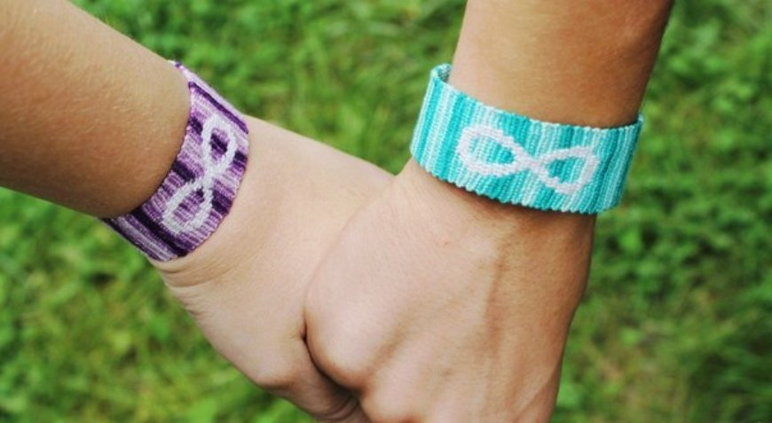
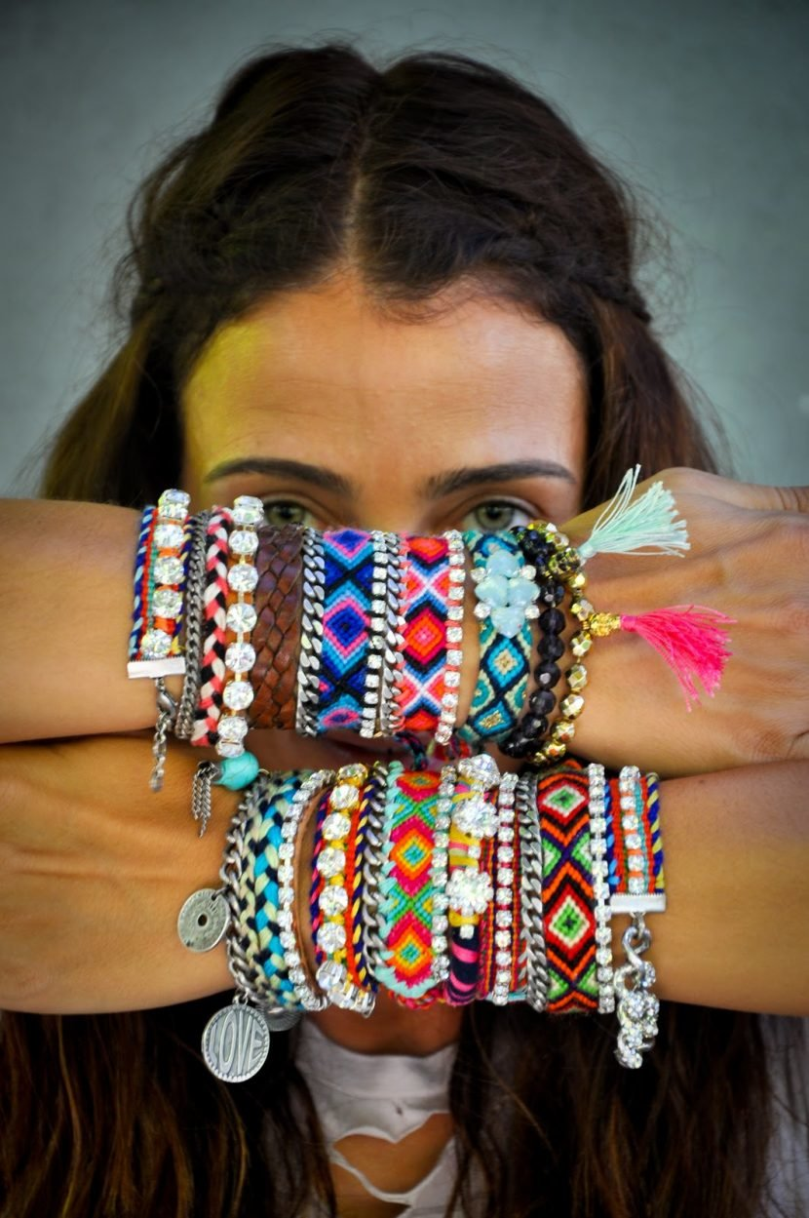
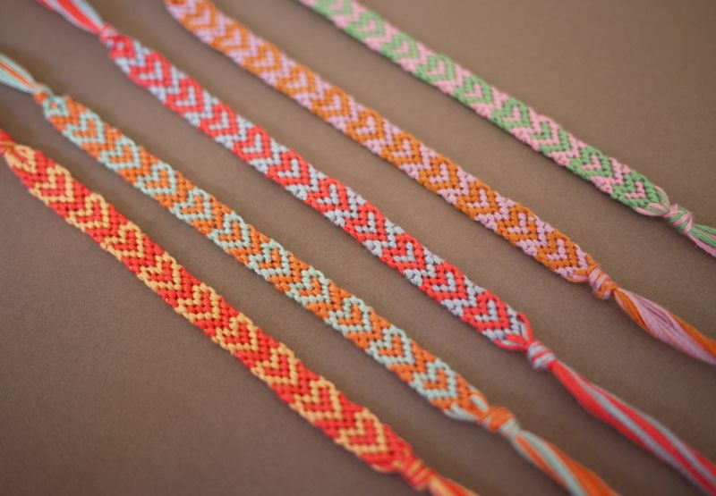
Спасибо за внимание!

